Slide 1

Strassentransportfachfrau/-fachmann EFZ

Slide 2

ASTAG Lehrlingsfilm
Strassentransportfachleute EFZ
https://www.youtube.com/watch?v=YXTHJrMadd0

Slide 3

Röthlisberger Beat
Leiter
Fachgruppe Strassentransport/Logistik
Dipl. Berufsfachschullehrer
Dipl. Logistikleiter

Slide 4

Graf Daniel
Berufsschullehrer für das aktuelle 1. Lehrjahr
(2. + 3. LJ EFZ, EBA)
Erwachsenenbildner
Gelernter Möbelschreiner,
Fahrlehrer Lastwagen, VSR Instruktor,
Eco Instruktor, QV – Experte,
CZV Instruktor, CZV Prüfungsexperte

Slide 5
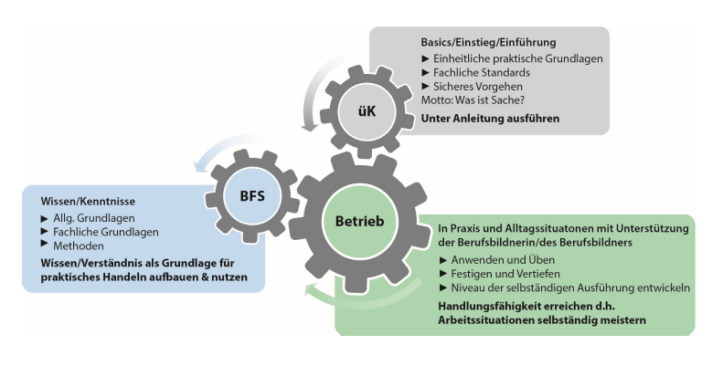
Zusammenarbeit der Lernorte

Slide 6
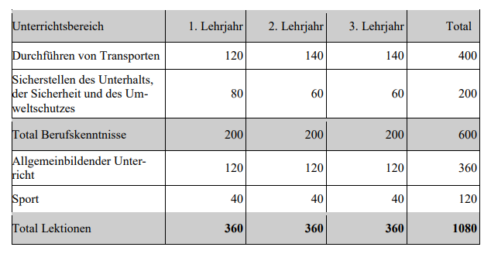
Lektionen Tafel

Slide 7
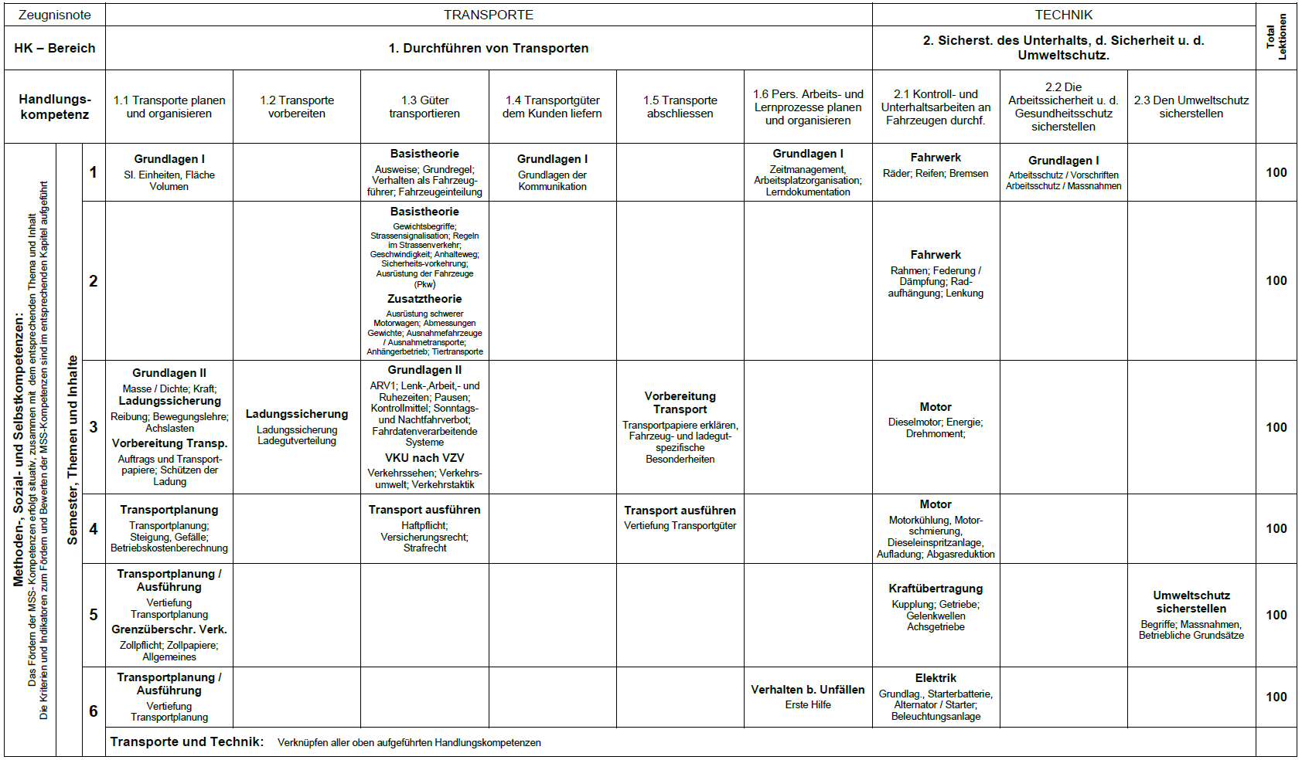
Schullehrplan

Slide 8

Lernformen / Methoden
Um die geforderten Kompetenzen erreichen zu können, arbeiten wir mit folgenden Lernformen und Methoden:
Office 365 / OneNote
Lehrervorträge
Arbeitsaufträge
Lernbausteine
Lernumgebungen
Lernplattformen
Gruppenarbeiten
etc.

Slide 9

Medienunterstütztes Unterrichten

Slide 10

Erwartungen an die Lehrlinge
Um die Ziele erfüllen zu können, erwarten wir von den Lehrlingen, dass sie ...
. . . pünktlich sind
. . . Ordnung halten
. . . im Unterricht mitmachen

Slide 11
Erwartungen an die Lehrlinge
Um die Ziele erfüllen zu können, erwarten wir von den Lehrlingen, dass sie ...
. . . Teamgeist entwickeln
. . . den Stoff zu Hause aufarbeiten
. . . die Hausaufgaben erledigen

Slide 12
Informationen an Eltern und Ausbildner
Über den Stand der Leistungen orientieren wir durch ...
. . . Zeugnisabgabe
. . . teilweise telefonischem Kontakt oder Email
. . . Einzelgespräche mit Eltern und Berufsbildner
. . . schriftliche Zwischenberichte

Slide 13

Trailer
https://youtu.be/YPYY3q2fEj0

Slide 14

Allgemeinbildung
(ABU)
Voraussetzungen schaffen, damit junge Leute den Übertritt in die Erwachsenen-welt schaffen.

Slide 15
Lehrpläne
Rahmenlehrplan
für
alle Berufsfachschulen
Schullehrplan

Slide 16
Teilbereiche
Gesellschaft
50%
Sprache & Kommunikation
50%

Slide 17
Themen
Wohnen und Zusammenleben
Schweiz in Europa und der Welt
Arbeit und Zukunft
Globale Herausforderungen
(Kunst und Kultur)
Berufliche Grundbildung
Geld und Kauf
Risiko und Sicherheit
Demokratie und Mitgestaltung
Markt und Konsum

Slide 18
Zeugnis
pro Semester ein Zeugnis
pro Teilbereich je eine Zeugnisnote
Gesellschaft
Sprache und Kommunikation

Slide 19
Qualifikationsverfahren
Erfahrungsnote | Vertiefungsarbeit (VA) | Schlussprüfung
Zeugnisnoten | In Gruppen | schriftlich
Gesellschaft Sprache und Kommunikation | Dokumentation Präsentation Prüfungsgespräch | Gesellschaft Sprache und Kommunikation
1/3 | 1/3 | 1/3

Slide 20
Herzlichen Dank für die Aufmerksamkeit!

